Slide 1

EL ABRAZO
SALVADOR
DE VIDAS

Slide 2
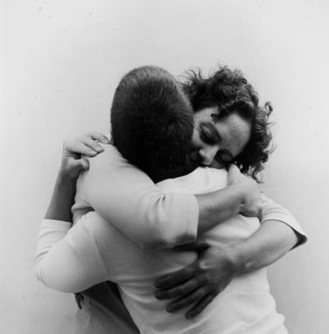

Se ha comprobado
que todos necesitamos
contacto físico
para sentirnos bien,
y una de las formas
más importantes
de contacto físico
es el abrazo.

Slide 3
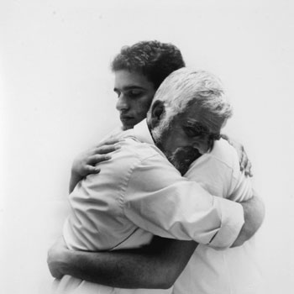
Cuando nos tocamos y nos abrazamos, llevamos vida
a nuestros sentidos y reafirmamos la confianza
en nuestros propios sentimientos.
Algunas veces NO encontramos las palabras adecuadas
para expresar lo que sentimos, el abrazo es la mejor manera.

Slide 4
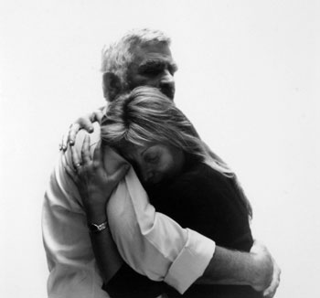
Hay veces, que no nos atrevemos
a decir lo que sentimos,
ya sea por timidez o porque los sentimientos nos abruman,
en esos casos se puede contar con el idioma de los abrazos.

Slide 5
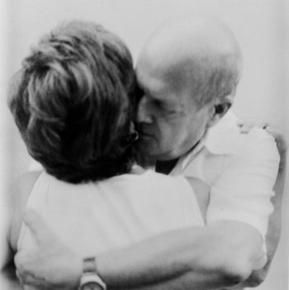
Los abrazos,
además de hacernos sentir bien,
se emplean
para aliviar el dolor,
la depresión y la ansiedad.
Provocan alteraciones
fisiológicas positivas
en quien toca
y en quien es tocado.

Slide 6
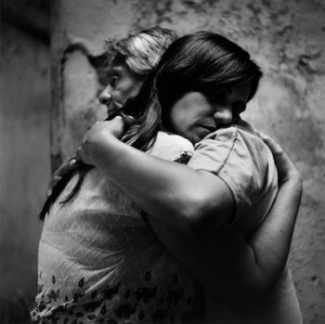
Acrecienta la voluntad
de vivir en los enfermos.
Pues debes saber
que CUATRO abrazos al día
son necesarios para sobrevivir,
OCHO para mantenerse
y DOCE para crecer como personas.

Slide 7
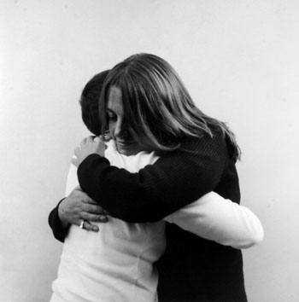
¿Que nos brinda un abrazo?

Slide 8
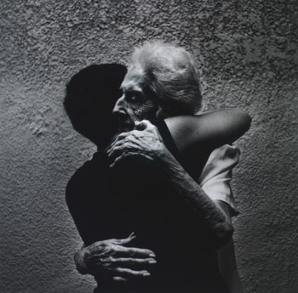
PROTECCION
El sentirnos protegidos es importante para todos,
pero lo es más para los niños y los ancianos
quienes dependen del amor de quienes los rodean.

Slide 9
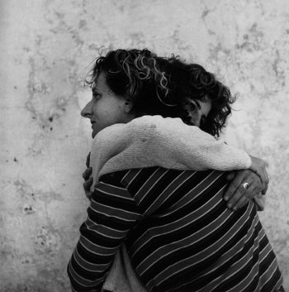
SEGURIDAD
Todos necesitamos sentirnos seguros.
Si no lo conseguimos actuamos de forma ineficiente
y nuestras relaciones interpersonales declinan.

Slide 10
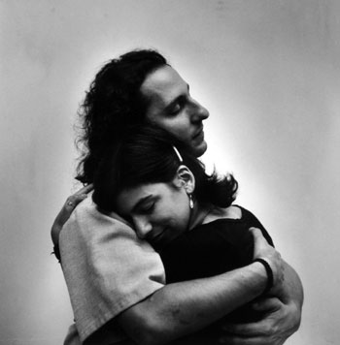
CONFIANZA
La confianza nos puede hacer avanzar
cuando el miedo se impone
a nuestro deseo de participar con entusiasmo
en algún desafío de la vida.

Slide 11
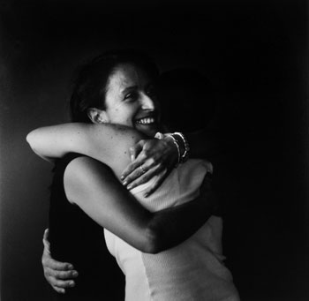
FORTALEZA
Cuando transferimos nuestra energía con un abrazo,
aumentan nuestras propias fuerzas.

Slide 12
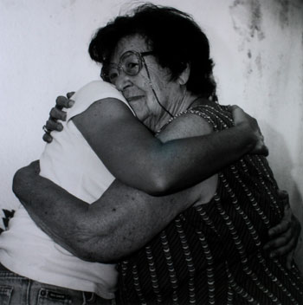
SALUD
El contacto físico y el abrazo imparten una energía vital
capaz de sanar o aliviar dolencias menores.

Slide 13
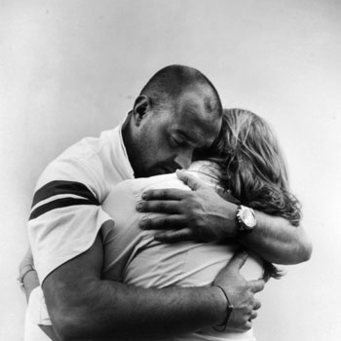
AUTOVALORACION
Mediante el abrazo podemos transmitir un mensaje de reconocimiento
al valor y la excelencia de cada individuo.

Slide 14
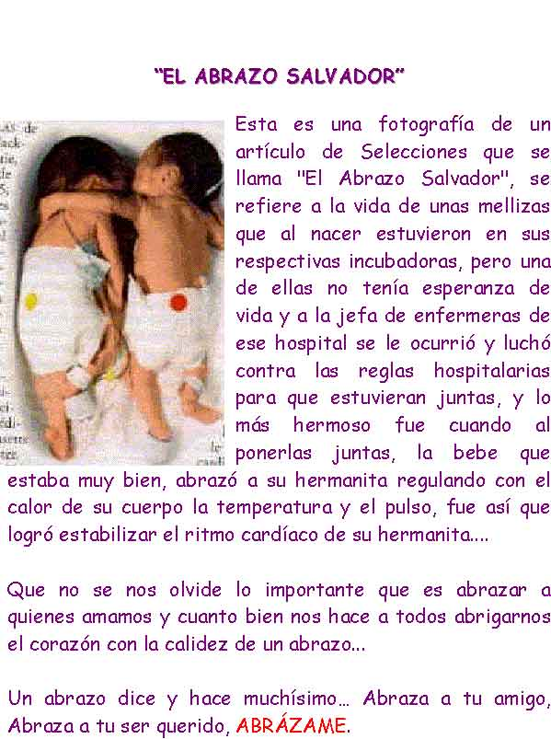

Slide 15
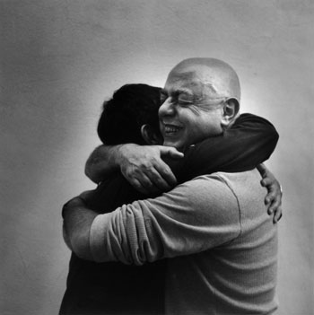
UN ABRAZO
Hace y Dice Muchisimo
abraza a tu amigo,
abraza a tu ser querido,
abraza a tus niños,
abraza a tus viejos,
abraza a tu mascota…
ABRAZALO TODO
Y este AbrazoToToTe
es todito para ti….
!!DISFRUTALO!!

Slide 16



Accede a la sección que desees desde aquí:
Propia Creación
De la Red
Dedicatorias | Fechas Especiales | Graciosos
Historia y Arte | Lugares | Musicales
Naturaleza y Ciencias | Política | Reflexión
Religiosos | Románticos | Salud
Dedicatorias | Fechas Especiales | Graciosos
Historia y Arte | Lugares | Musicales
Naturaleza y Ciencias | Política | Reflexión
Religiosos | Románticos | Salud
Si deseas recibir pps periódicamente en tu correo electrónico subscríbete aquí:

